Slide 1

第一单元
以意逆志 知人论世
拟行路难(其四)
自主赏析
蜀相
书愤

Slide 2
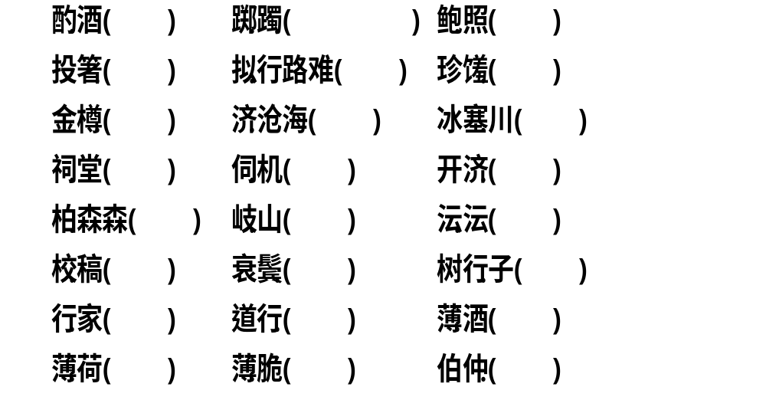
一 、注音
zhuó
zhí zhú
Bào
zhù
nǐ
xiū
zūn
栏目链接
jì
sè
cí
sì
jì
bǎi
Qí
yún
jiào
bìn
hànɡ
hánɡ
hénɡ
bó
bò
báo
zhònɡ

Slide 3
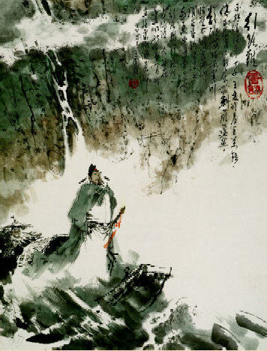

拟行路难(其四)
拟行路难(其四)
南朝 · 宋 鲍照

Slide 4
解题
“行路难”字面意思是什么？《行路难》又是什么？“拟”是什么意思？诗歌可能表达什么主旨？
道路难行。
汉乐府旧题，主要是抒发世路艰难和离别悲伤的感情。
有些学习汉魏乐府的作品的题前多冠一“代”或“拟”字。
拟，摹仿。
抒人世的种种忧患，寄寓悲愤之情。

Slide 5
诗意理解
倾倒水于平地，水向四处分流。
人生是既定的，怎么能成天自怨自哀？
喝点酒来宽慰自己，歌唱《行路难》，歌唱声因举杯饮酒俞益悲愁而中断。
人心又不是草木，怎么会没有感情。欲说还休,欲行又止，不再多说什么。

Slide 6
你认为诗中哪几字是解读全诗感情与主旨的关键？
叹 愁 难
这些字中哪个可看做本诗的诗眼？
“愁”
是什么引发了诗人的“愁”情？
“命”

Slide 7
感情转变：
自我宽慰——借酒浇愁——克制无奈
︱ ︱ ︱
认命 不认命 认命

Slide 8
全诗突出一个“愁”字，所叹者愁，酌酒为消愁，悲歌为断愁，不敢言者更添愁。正如沈德潜所说，此诗“妙在不曾说破，读之自然生愁”。

Slide 9
诗人为何会有如此的“叹愁难”情感？为何将愁情归结到“命”？
以意逆志，知人论世

Slide 10
知人
鲍照，南朝宋文学家。字明远。家世贫贱，一生沉沦下僚,很不得志,临海王刘子顼镇守荆州时，任前军参军。世人因此称他为鲍参军。刘子顼作乱，鲍照为乱兵所杀。尽管鲍照“才秀人微”，但他的诗文，在生前就颇负盛名，对后来的作家更产生过重大影响。鲍照擅长诗赋和骈文，尤善乐府，作品风格俊逸，对唐代诗人李白、岑参、高适、杜甫有较大影响；其七言诗对唐代诗歌的发展起了很重要的作用。

Slide 11
论世：
我国魏晋南北朝时期，实行门阀制度，造成“上品无寒门，下品无世族”的局面。门阀制度阻塞了寒士的进仕之路，一些才高的寒士自然心怀不平，寒士的不平反映在文学作品中，就成为这个时期文学的一个特色。

Slide 12
1、第一二句用了什么表现手法？有什么表达效果？
运用了比兴的表现手法。作者以 “水”喻人，说明了像水是依照高下不同的地势流向各方一样，人的遭际也是被家庭门第的高低贵贱决定的。
效果：通过对泻水这一寻常现象的描写，形象地揭示了现实社会里门阀制度的不合理性。曲折地表达了诗人由于激愤不平而一泻无余的心情。

Slide 13
2、第三四句中的“命”是指什么？结合全诗看，作者对此有怎样的看法？
“命”指门第决定人生。
（1）从诗歌本身看“命”指门第决定人生，有什么样的门第就有什么样的遭遇。含有反讽的语气。
（2）作者认为非常不公平，但没法改变，只能发出愤怒的控诉。

Slide 14
3、第五、六句塑造了一个怎样的形象？
以非常精练的笔法，生动形象地刻画出了一个怀才不遇，悲怆难抑，苦闷异常的发愁者形象。酌酒原为排遣愁绪，然而满怀郁结的悲愁岂是区区杯酒能驱散的？诗人趁着酒意击节高歌，唱起了悲怆的《行路难》，将一腔悲愤倾泻出来。长歌当哭，这是何等悲烈景况。读者从这举杯驱愁却大放悲声的情节中，亦可想见其悲其愁的沉郁了。

Slide 15
4、第七句写出了什么感情？
第七句是对前面几句的总结，诗人对那驱不散的愁苦，实际上是对世事的感慨，心并非无知无觉的木石，理的劝喻，酒的麻醉，都不能使心如槁木，用反问的句式，冲决了自我克制的堤防，使全诗的情感达到了高潮。表达了诗人的抗争。

Slide 16
5、第八句写出了什么感情？
表达的是作者心中的无奈，“岂无感”越是激昂，“不敢言”的痛苦就越是深沉。两句构成了一种鲜明的对照，将诗人忍辱负重、矛盾痛苦的精神状况表现得淋漓尽致。

Slide 17
志
本文写诗人在门阀制度重压下因怀才不遇而愤懑，抒发愁苦的感叹，表达了深感世路艰难激发起的沉郁难舒的愤慨不平之情。

Slide 18
写作特点
1、语言质朴。近乎口语，明白晓畅。
2、此诗以真情动人。
3、音律也很独特。一与三、二与四分别押韵，错落有致。

Slide 19
小结评价
全诗突出写“愁”，所叹者愁，酌酒为销愁，悲歌为泄愁，不敢言者更添愁。
沈德潜说，此诗“妙在不曾说破，读之自然生愁”（《古诗源》卷十一）。
前人评价
◎明远《行路难》，壮丽豪放，若决江河，诗中不可比拟，大似贾谊《过秦论》。
◎明远长句，慷慨任气，磊落使才，在当时不可无一，不能有二。
老杜评李白：
白也诗无敌，飘然思不群。清新庾开府，俊逸鲍参军……【俊逸：豪放飘逸】
请你用一句话评价这首诗

Slide 20
思考作业

Slide 21
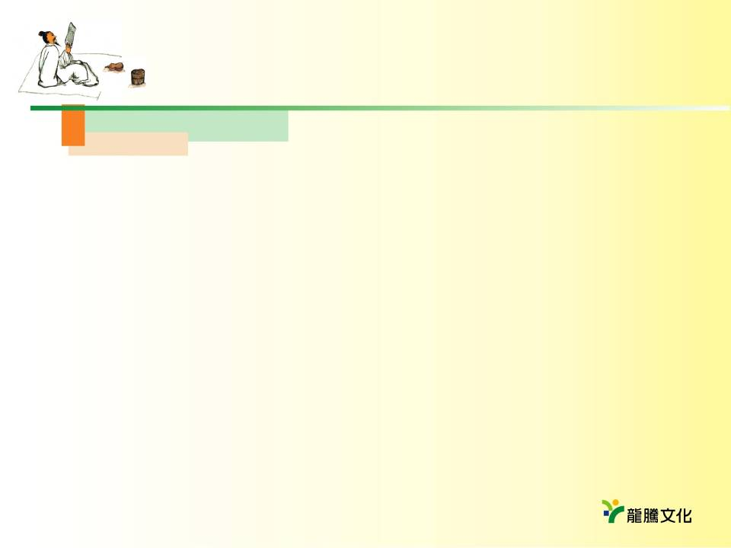

初中学过
行路难
李白
金樽清酒斗十千，玉盘珍馐直万钱。
停杯投箸不能食，拔剑四顾心茫然。
欲渡黄河冰塞川，将登太行雪满山。
闲来垂钓碧溪上，忽复乘舟梦日边。
行路难，行路难，多歧路，今安在？
长风破浪会有时，直挂云帆济沧海。
课本练习三

Slide 22
诗以 “行路难”比喻世道险阻，抒写了诗人在政治道路上遭遇艰难时，产生的不可抑制的激愤情绪；但他并未因此而放弃远大的政治理想，仍盼着总有一天会施展自己的抱负，表现了他对人生前途乐观豪迈的气概，充满了积极浪漫主义的情调。 诗开头写“金樽美酒”、“玉盘珍馐”，给人一个欢乐的宴会场面。接着写“停杯投箸”、 “拔剑四顾”，又向读者展现了作者感情波涛的冲击。中间四句，既感叹 “冰塞川”、“雪满山”、又恍然神游千载之上，看到了吕尚、伊尹忽然得到重用。“行路难”四个短句，又表现了进退两难和继续追求的心理。最后两句，写自己理想总有一天能够实现。 全诗在高度傍徨与大量感叹之后，以“长风破浪会有时”忽开异境，并且坚信美好前景，终会到来，因而“直挂云帆济沧海”，激流勇进。蕴意波澜起伏，跌宕多姿。

Slide 23
探究、讨论
鲍照——南朝刘宋社会动荡—怀才不遇—无奈
李白——盛唐———————怀才不遇—乐观

Slide 24
比较鲍、李的《行路难》
 | 写作缘由 | 情感 | 语言风格
鲍照
李白

Slide 25
比较鲍、李的《行路难》
 | 写作缘由 | 情感 | 语言风格
鲍照 | 怀才不遇 壮志难酬 | 抒悲愤 | 深受乐府影响，语言清新质朴，气势连贯，笔力酣畅淋漓
李白 |  | 抒悲愤 + 明豪情 + 展自信
背诵本诗和李白的《行路难》

Slide 26
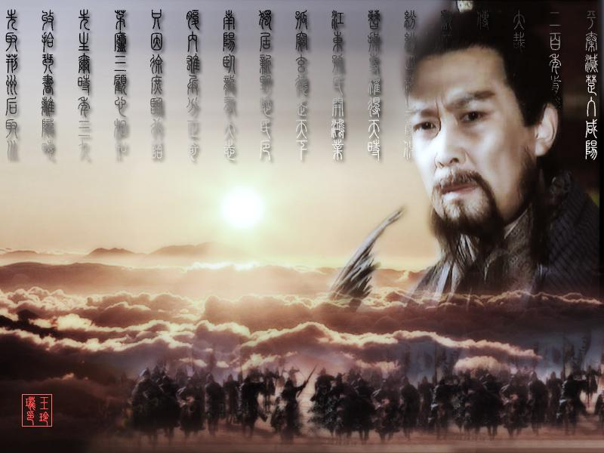

杜甫

Slide 27
一、知人论世

Slide 28
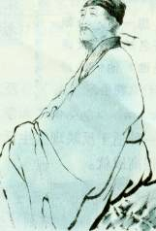
知识回顾
三吏：石壕吏、潼关吏、新安吏
三别：新婚别、垂老别、无家别
杜甫（712—770）
字____，自称______。他创作的许多诗歌，显示了唐代由盛转衰的历史过程，被称为“____”，是我国古代诗歌的现实主义高峰。杜甫也被誉为“____”。
在艺术上，他善于运用各种诗歌形式，风格______；语言精练，具有高度的表达能力。著有《________》。
子美
少陵野老
诗史
诗圣
沉郁顿挫
杜工部集

Slide 29
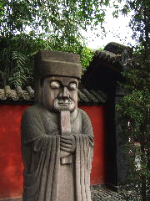
写作背景
此诗作于唐肃宗上元元年，杜甫避乱于成都的次年春天，安史之乱仍未平息，唐王朝仍处于风雨飘摇之中；唐肃宗信任宦官，猜忌如杜甫这样真正忧国忧民的文人。

Slide 30
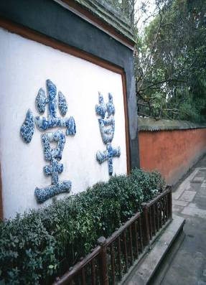
写作背景
目睹国势艰危，生民涂炭，而自身又请缨无路，报国无门，因此诗人对开创基业、挽救时局的诸葛亮，无限仰慕，备加敬重。
这段时间，他创作了一系列赞扬诸葛亮的诗篇，《蜀相》为其中最著名的一首。

Slide 31
二、以意逆志

Slide 32
蜀相 （七律、怀古诗 ）
丞相祠堂何处寻？
锦官城外柏森森。
映阶碧草自春色，
隔叶黄鹂空好音。
三顾频烦天下计，
两朝开济老臣心。
出师未捷身先死，
长使英雄泪满襟。
首联：寻访祠堂 叙事（仰慕）
颔联：祠堂春色 写景（叹惋）
颈联：丞相功业 议论（歌颂）
尾联：壮志未酬 抒情（惋惜）

Slide 33
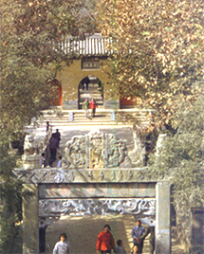
丞相祠堂何处寻？锦官城外柏森森
首联
丞相——不称“蜀相”，亲切
寻——有目的的专程来访，对诸葛亮的强烈景仰和缅怀、显访庙吊古心思的急切
柏森森——自为问答，记祠堂之所在、外景，渲染安谧、肃穆的气氛

Slide 34
颔联
映阶碧草自春色，隔叶黄鹂空好音
答：“自”、“空”；碧草映阶，黄鹂隔叶，本是一种赏心悦目的景象，然而用这二字修饰，而所含之情就大有转折：阶前的草一到春天便是一片碧绿，年年如此，可他为谁而绿呢？隔叶的黄鹂叫得那么好听，可有谁听呢？由此自然而使人生出凄清之感，英雄寂寞之意。
情景交融 以动衬静

Slide 35


三顾频繁天下计，两朝开济老臣心
颈联
三顾：指刘备三顾茅庐
开：指帮助刘备开国
济：辅佐刘禅继位
天下计：雄才大略
老臣心：忠心报国
三件大事

Slide 36
尾联
出师未捷身先死，长使英雄泪满襟。
抒景仰之情，叹壮志未酬
英雄
诸葛孔明
诗人
功业未就者
借古抒怀，借古人抒发自己的怀抱，唱出了普天下壮志难酬者的心声。

Slide 37

结构：起承转合
丞相祠堂何处寻？
锦官城外柏森森。
映阶碧草自春色，
隔叶黄鹂空好音。
三顾频烦天下计，
两朝开济老臣心。
出师未捷身先死，
长使英雄泪满襟。
起
自问自答 点明地点
承
蜀 相
描述景象 凄凉冷落
转
称赞业绩 表达仰慕
合
壮志未酬 痛苦伤感

Slide 38
1.提问，这首诗的题材是？
怀古诗
2.提问，既是怀古诗，为何不以《题成都武侯祠》或《武侯祠怀古》为题？
本诗的主旨是歌颂诸葛亮的雄才大略与丰功伟绩，同时惋惜他的壮志未酬，另以《蜀相》为题更能突出诸葛亮在人们心目中独一无二的位置。

Slide 39
概括主旨
诗人借歌颂诸葛亮的过人才智和丰功伟绩，惋惜诸葛亮的壮志未酬，抒发了自己的功业未就的深沉感慨。

Slide 40
艺术特色
1、情景交融
2、起承转合，笔路清晰，结构严谨
3、以动衬静
4、借古抒怀

Slide 41
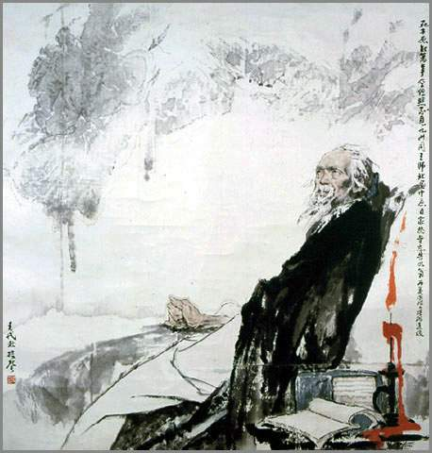
书 愤
陆 游

Slide 42
知识点巩固：
1、陆游，字 ，号 ，山阴（浙江绍兴）人。 （朝代）著名爱国诗人、词人,诗集有《 》。
２、本首诗属于格律诗中的 ，形式上一般为四联八句，四联名称依次为 ， ， ， 。
３、解释加点的词：
中原北望气如山 气：
楼船夜雪瓜洲渡 渡：
千载谁堪伯仲间 伯仲：
务观
放翁
南宋
剑南诗稿
七律
首联
颔联
颈联
尾联
悲愤
渡口
兄弟，引申不相上下

Slide 43

解 题
书：写
愤：愤懑，悲愤

Slide 44

早岁那知世事艰，中原北望气如山。
————
这一联忆过去，塑造了诗人早年的自我形象。那时他有满腔的爱国热忱，却不懂得世道的艰难，遥望着北方被金人占领的中原地带，胸中的愤恨郁积如山。这是暗写他欲图恢复失地。“世事艰”，暗指投降派把持朝政，这是为下文“空自许”作铺垫。从章法上说，点了诗题中的“愤”字。

Slide 45
楼船夜雪瓜洲渡，铁马秋风大散关。
这一联将诗人的恢复之志具体化。瓜洲渡击退金兵的进犯，大散关失而复得，这表明南宋人民有力量保卫自己的国土。诗人用“楼船夜雪”“铁马秋风”形象地概括了这两次胜利的战斗，可见他当年很想投身到这样的战斗中去。这两次战斗都发生在绍兴三十一年(1161年)，当时诗人才36岁。

Slide 46
塞上长城空自许，镜中衰鬓已先斑。
此联说现在，抒岁月蹉跎、壮志未酬的感慨。“塞上长城”，点明诗人之志。“空自许”，跟“世事艰”照应，是对投降派的愤怒指责。
用典明志。
南朝时刘宋名将檀道济曾自称为“万里长城”。皇帝要杀他，他说：“自毁汝万里长城。”

Slide 47
出师一表真名世，千载谁堪伯仲间!
这是诗的表达方式，实际上是诗人以诸葛亮自况。诸葛亮在《后出师表》曾说过“鞠躬尽瘁，死而后已”的话，诗人正是以此自勉，表明他至死也不会放弃恢复中原之志。
用典明志。包含诗人对诸葛亮的仰慕之情，并以此自勉。
诸葛坚持北伐，虽“出师未捷身先死”，但终归名满天宇，“长使英雄泪满襟”。千载而下，有谁可与相提并论呢？

Slide 48
诗中用了何典故？有何作用？
用了两个典故：塞上长城，出师一表。“塞上长城”的典故出自《南史。檀道济传》。“出师一表” 出自《三国志》。用典使诗文含蓄，曲折，不直露。

Slide 49
书 愤
早岁那知世事艰，
中原北望气如山。
楼船夜雪瓜洲渡，
铁马秋风大散关。
塞上长城空自许，
镜中衰鬓已先斑。
出师一表真名世，
千载谁堪伯仲间。
“书”早年恢复中原之志。
“书” 两次抗金胜利之役。
“书”年事已高、壮志未酬之情。
“书”敬仰诸葛、渴望建功立业之愿。

Slide 50

“书愤”者，抒发胸中郁愤之情也。
这首诗借北望中原，回顾了青年时的凌云壮志和火热的战斗生活。抒发了自己报国无门、壮志难酬、老迈年高的感叹和对投降派的强烈愤慨。激昂中透着悲怆。

Slide 51

临安春雨初霁
对比阅读
世味年来薄似纱，谁令骑马客京华?
小楼一夜听春雨，深巷明朝卖杏花。
矮纸斜行闲作草，晴窗细乳戏分茶。
素衣莫起风尘叹，犹及清明可到家。

Slide 52
临安春雨初霁
流露出作者对官场生活的淡漠心情。
陆游
世味年来薄似纱，谁令骑马客京华？
近来世态人情淡薄如纱，谁让我又骑马客居京华？
小楼一夜听春雨，深巷明朝卖杏花。
昨夜在小楼里听到春雨声，深巷中明早定会有人叫卖杏花。
矮纸斜行闲作草，晴窗细乳戏分茶。
闲来无事，在短纸上歪歪斜斜地练习草书，晴天在窗下坐着品味那名茶。
素衣莫起风尘叹，犹及清明可到家。
莫感叹洁白的衣服会被风尘染，来得及清明时节回到家。

Slide 53
鉴赏要点：讽喻手法
陆游自淳熙七年(1180年)罢官闲居山阴到写这首诗时，已有六年多了。这次奉召到临安，宋孝宗任命他权(代理)知严州(现在浙江建德)军州事，并对他说：“严陵山水胜处，职事之暇，可以赋咏自适。”显然不想重用他。他对这个职位不感兴趣，但迫于“圣命”，又为了维持生计，也只好接受下来。这首诗就是在这种心情支配下写的。
诗一开始就流露出不得已而来京的意思：“世味年来薄似纱，谁令骑马客京华?”世味薄则直道穷，南宋朝廷不图恢复，得过且过，官场上的习气一天比一天地坏下去，哪里还有什么直道呢?在这样的环境里做官，的确没有什么意思，因此诗人不提受职一事，而只说谁让我到京城来做客呢!这正是讽喻的笔法。

Slide 54
中间两联写客居生活，“小楼一夜听春雨”，写诗人彻夜不眠，表现他心情不安，虽然是短期离家，却也动了羁旅之愁。“深巷明朝卖杏花”，达官贵人多居深巷，那里自然有人去叫卖杏花，这不经意的一笔，点染了临安城中的“太平盛世”气象，似乎全然忘记了亡国的危险。“矮纸斜行闲作草，晴窗细乳戏分茶”，诗人到了京城，不去结交权贵，却独自呆在客邸里以“作草”“分茶”消磨时光，也反映了他对官场生活感到厌倦。这一来似乎是嘲笑自己百无聊赖，其实是从侧面揭露当时政治的黑暗。到尾联诗人才将他的讽喻意图明朗化，因为“素衣莫起风尘叹”里，已经包含了“京洛多风尘，素衣化为缁”的内容；诗人告诉家人“莫起风尘叹”，也是自己不会受到京城坏风气影响的意思。这样来结住全诗，跟开头的“世味年来薄似纱”是紧紧呼应的，真是绝妙的章法。

Slide 55

2.《临安春雨初霁》与此诗作于同一年，诗中也有“世事”的感慨，请结合诗歌的创作背景，谈谈这两首诗在表现重点和诗歌风格上的差异。（P17/一.1）
1186年，陆游在被罢官六年后被重新起用，宋孝宗任命他权（代理）严州（今浙江建德）。《书愤》的内容，兼有追怀往事和重新立誓报国的双重感情。全诗沉郁顿挫，深沉蕴藉。
陆游在去严州赴任前，先到临安（今杭州）觐见皇帝，住在西湖边上的客栈。皇帝召见时对他说：“严陵山水胜处，职事之暇，可以赋咏自适。”之后，陆游写下了《临安春雨初霁》一诗。
后者更加蕴藉含蓄，借写明媚的春光和闲适生活，表达不得志（不被重用）的悲愤与牢骚。风格上，优美动人，富于情趣。

Slide 56
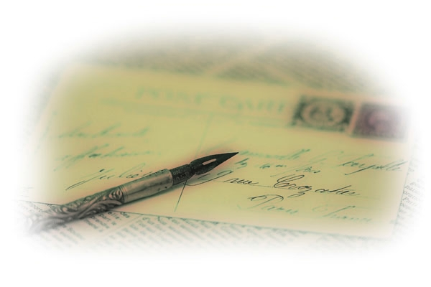
熟读这两首诗，力争背诵。

Slide 57
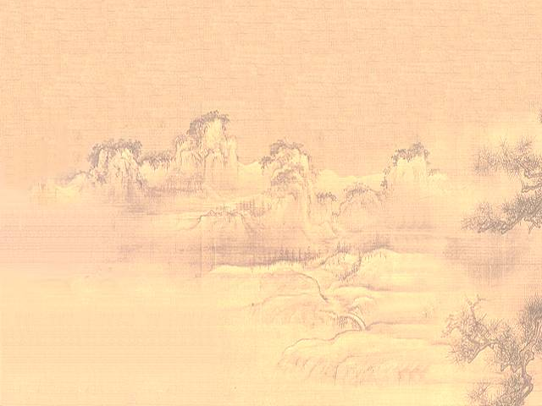
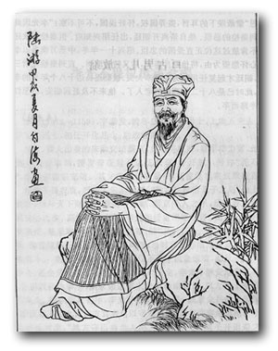
自主鉴赏

Slide 58
看诗题
看注释
看诗眼
看背景（论世）
看诗人（知人）
看典故（看手法）

Slide 59
联系社会背景和作者身世，比较陆游此诗和杜甫《蜀相》，说说它们在歌颂诸葛亮功绩、抒发个人情感和表现手法等方面有哪些不同？

Slide 60
联系社会背景和作者身世，比较陆游此诗和杜甫《蜀相》，说说它们在歌颂诸葛亮功绩、抒发个人情感和表现手法等方面有哪些不同。
功绩方面：
杜甫：“功盖三分国”、“天下计”、“老臣心”；陆游：鞠躬尽瘁，死而后已。
个人情感：
杜甫：表达对诸葛亮的追慕、惋惜以及自己壮志未酬的痛苦；陆游：以诸葛亮自况，渴望北伐复国，建功立业。
表现手法：
杜甫：先写景，在景中融情，然后抒发感慨，写祠堂与写人和谐结合，写景与抒情融合，凭吊古人与悲叹自己浑然一体，内涵丰富，感情真挚，格调沉雄。
陆游：先回忆自己过去，然后写自己现在，最后以诸葛亮自况，全诗着重写自己的“愤”，大气磅礴，笔力雄健。

Slide 61
4．课内名句
①丞相祠堂何处寻？__________________。
②映阶碧草自春色，__________________。
③三顾频烦天下计，__________________。
④________________，长使英雄泪满襟。
⑤________________，中原北望气如山。
⑥楼船夜雪瓜洲渡，________________。
⑦塞上长城空自许，________________。
⑧________________，千载谁堪伯仲间！
锦官城外柏森森
隔叶黄鹂空好音
两朝开济老臣心
出师未捷身先死
早岁那知世事艰
铁马秋风大散关
镜中衰鬓已先斑
出师一表真名世

